Slide 1
LÓGICA EMOCIONAL, INTELIGENCIAS MÚLTIPLES Y ESTILOS COGNITIVOS EN EL DESARROLLO EDUCATIVO DE APRENDIZAJE
Alicia Guerra
Beatriz Elizondo
Aurora Farías
Karla Carillo
Leobardo Treviño

Slide 2
Mapa Conceptual

Slide 3
ÍNDICE
PARTE I: UNIVERSO MENTAL
Mapa Cognitivo
Mapa de Procesos Cognitivos
Estilos Cognitivos
PARTE II: ANÁLISIS DE TEST SUCESIÈON LOGICA DE FIGURAS
Estilos Cognitivos de cada miembro
Conclusión
PARTE III: ANÁLISIS DE TEST DECREATIVIDAD
ZWT
Figuras Escondidas
Figuras Creativas
Conclusión
Parte IV: CONCLUSIÓN

Slide 4
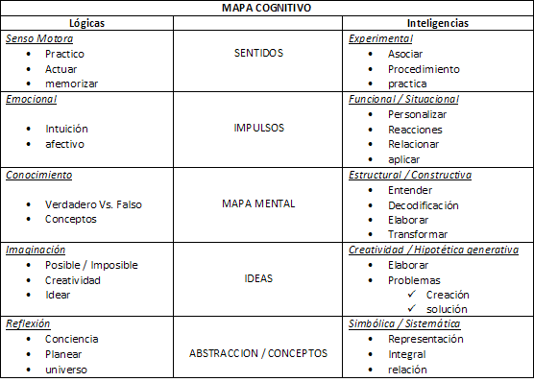
Parte i UNIVERSO MENTAL
Marco
Teórico

Slide 5
Parte I UNIVERSO MENTAL
Marco Teórico

Slide 6
Parte I UNIVERSO MENTAL
ESQUEMA SINÓPTICO
RELACIONES ENTRE EL MAPA COGNITIVO Y LOS ESTILOS COGNITIVOS
Marco
Teórico
ESTILOS COGNITIVOS | MAPA COGNITIVO
 | DIMENSIONES DE LA LÓGICA | DIMENSIONES DE LA INTELIGENCIA
ESTILO PRÁCTICO | LÓGICA SENSOMOTORA | INTELIGENCIA EXPERIMENTAL/OPERACIONAL
ESTILO RACIONAL | LÓGICA DE CONOCIMIENTO LÓGICA DE REFLEXIÓN | INTELIGENCIA ESTRUCTURAL/CONSTRUCTIVA INTELIGENCIA SIMBÓLICA/SISTÉMICA
ESTILO CREATIVO | LÓGICA EMOCIONAL LÓGICA DE IMAGINACIÓN | INTELIGENCIA FUNCIONAL/SITUACIONAL INTELIGENCIA HIPOTÉTICA/GENERATIVA

Slide 7
PARTE II: ANáLISIS DE TEST DE SUCESIóN LóGICA

Slide 8
PARTE II: ANáLISIS DE TEST DE SUCESIóN LóGICA
24 Reactivos
Conocer el Proceso de Lógica Personal
Encontrar la Secuencia Lógica de la figura que sigue.

Slide 9
PARTE II: ANáLISIS DE TEST DE SUCESIóN LóGICA
TEST

Slide 10
PARTE II: ANáLISIS DE TEST DE SUCESIóN LóGICA
TEST

Slide 11
PARTE II: ANáLISIS DE TEST DE SUCESIóN LóGICA
TEST

Slide 12
PARTE II: ANáLISIS DE TEST DE SUCESIóN LóGICA
TEST

Slide 13
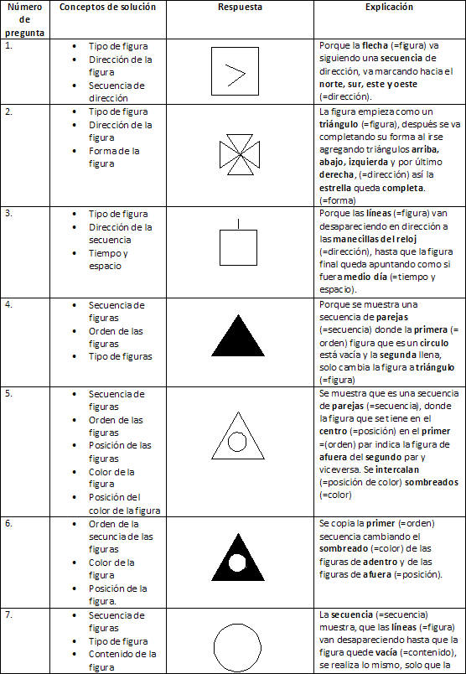
PARTE II: ANáLISIS DE TEST DE SUCESIóN LóGICA
Tabla general de equipo

Slide 14
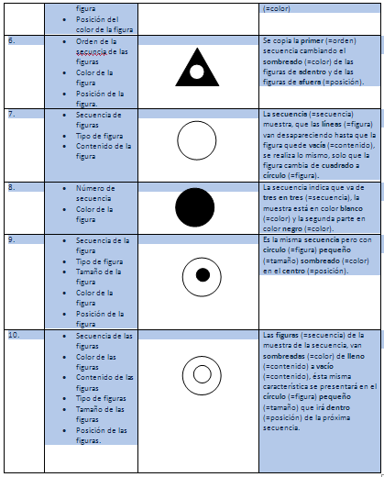
PARTE II: ANáLISIS DE TEST DE SUCESIóN LóGICA
Tabla general de equipo

Slide 15
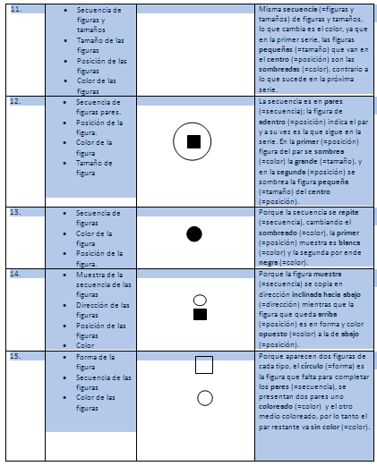
PARTE II: ANáLISIS DE TEST DE SUCESIóN LóGICA
Tabla general de equipo

Slide 16
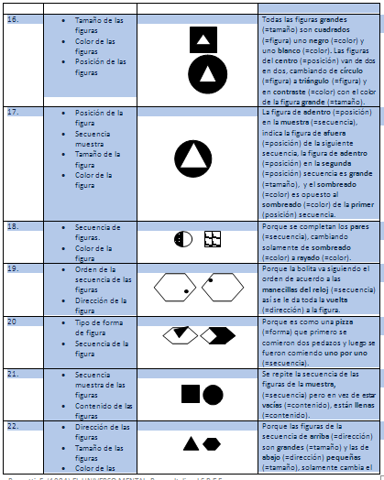
PARTE II: ANáLISIS DE TEST DE SUCESIóN LóGICA
Tabla general de equipo

Slide 17
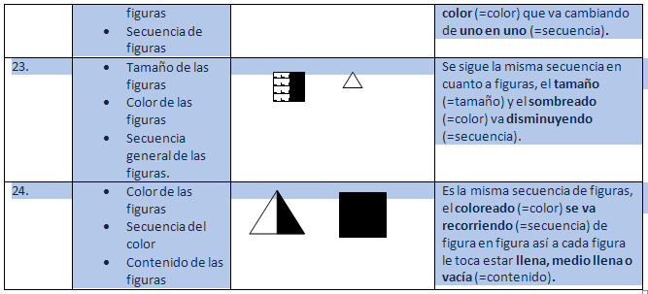
PARTE II: ANáLISIS DE TEST DE SUCESIóN LóGICA
Tabla general de equipo

Slide 18
Parte II: ANáLISIS DE TEST DE SUCESIóN LóGICA
Atención en el análisis del test ; una palabra cambia la lógica, la inteligencia, el proceso y la herramienta que la persona utiliza para aprender.
Se obtiene mucha información, pero no es suficiente para conocer al alumno.
Es crucial no solo desarrollar la habilidad cognitiva de estos, por el contrario es tener las herramientas necesarias para desarrollar los demás estilos.
Esta experiencia vivencial ayuda a darnos cuenta de la importancia y lo difícil que es trabajar con diferentes estilos.
conclusiones

Slide 19
Parte III: ANáLISIS DE TEST DE CREATIVIDAD

Slide 20
Parte IIi: ANáLISIS DE TEST DE CREATIVIDAD
 | Anotaciones / Observaciones
Primera parte | El orden de los dibujos no fue en orden. 5 de ocho reactivos son racionales ya que son objetos o animales definidos como una mariposa, un caracol. Tres de ellos son imaginativos ya que tratan de crear una sensación o sentimiento en el momento que se observa la imagen; trata de expresar y plasmar un sentimiento o situación. Por lo que se tiene de resultado racionalidad. Afirmando el estilo que resulto en el test de secuencia.
Segunda parte | Al observar las líneas se puede concluir que va de lo partículas a lo abstracto, sin preocuparse por parecer inteligente o imaginativa. Observa lo simple y por locación o espacio ya que va describiendo las cosas por áreas.
Tercera parte | No se dibuja en orden, comienza con imaginativo ya que el niño le dio vida con el mono de nieve; después se fue a lo racional a realizar cosas concretas como un bote, una cara de olmeca, un imán.
Nota: Se puede afirmar el estilo racional de la persona.
Ma. Alicia Guerra Torres

Slide 21
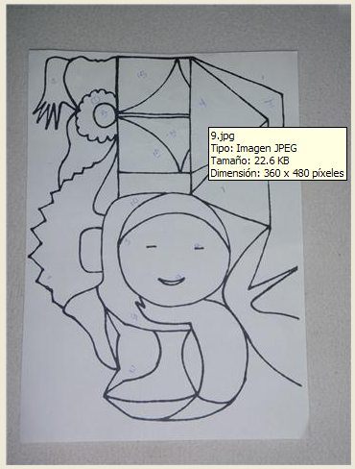
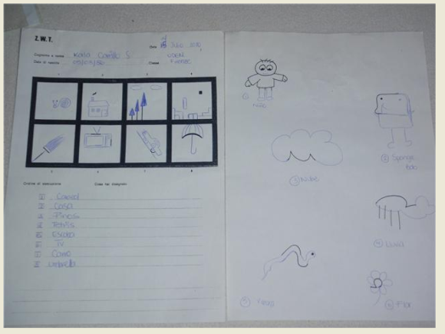
Parte IIi: ANáLISIS DE TEST DE CREATIVIDAD
Estilo práctico.
Es importante familiarizarse con los demás estilos para poder desarrollar más procesos de conocimiento independientemente que el estilo practico sea el que domine tratar de aprender o dominar otros estilo y llegar a un mejor desarrollo.
Karla Carrillo Skok

Slide 22
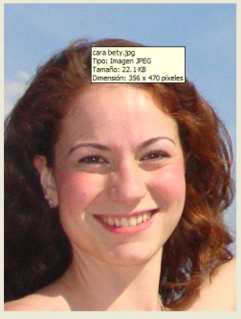
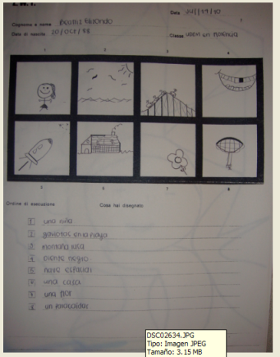
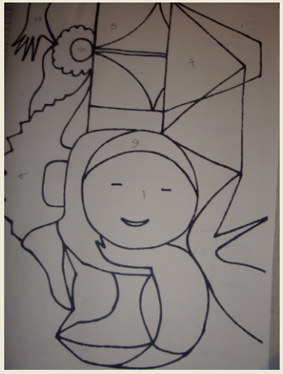
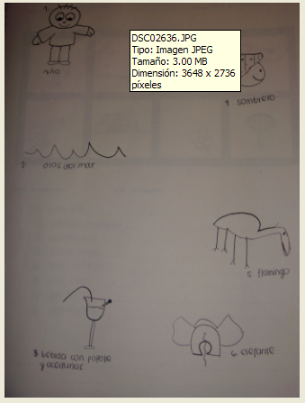
Parte IIi: ANáLISIS DE TEST DE CREATIVIDAD
Zwt- dibujos fueron objetos concretos, que demuestran una realidad, algo ya conocido, no una nueva situación o toda una experiencia.
Figuras escondidas- Este ejercicio fue realizado con dificultad
lo más fácil y rápido para reconocer por mí, fueron las figuras más claras, las que reflejaban de manera directa un objeto concreto de mi realidad.
Figuras a completar- Con este ejercicio pude darme cuenta que en efecto mi lógica volvió a aplicar, ya que lo que logre dibujar fueron nuevamente figuras concretas, objetos conocidos y familiares para mi entorno, no soy capaz de crear nuevas situaciones en donde se involucren diferentes variables que recrean algún tipo de situación o experiencia más allá de la realidad.
Beatriz Elizondo González

Slide 23
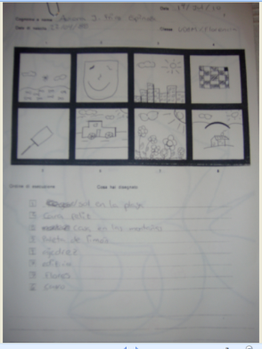
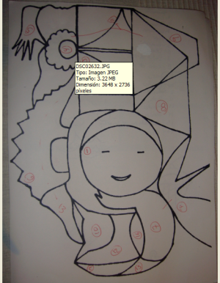
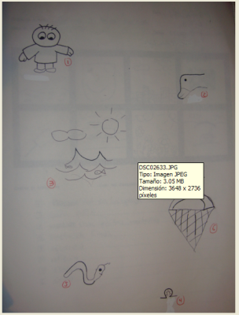
Parte IIi: ANáLISIS DE TEST DE CREATIVIDAD
Estilo práctico.
En el primer ejercicio los dibujos se puede observar que están hechos la mayoría en base a un objeto por ejemplo, una paleta de limón,
En el segundo ejercicio fue realizado con un razonamiento hipotético ya que utilice la Lógica de Imaginación,
En el tercer ejercicio se podría decir que también se realizó con una Lógica Sensomotora ya que lo realice basándome en objetos concretos, excepto por la playa que dibuje.
Aurora Josefina Frías Espinoza

Slide 24
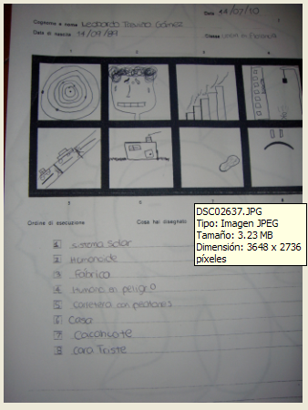
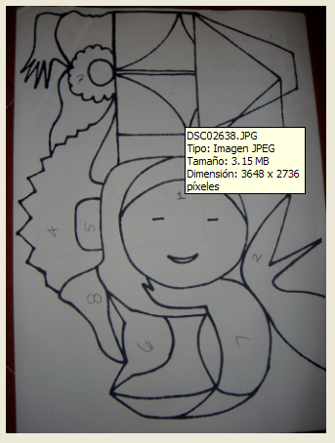
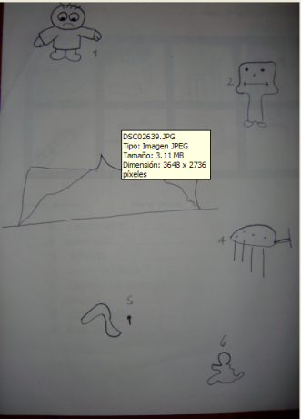
Parte IIi: ANáLISIS DE TEST DE CREATIVIDAD
De acuerdo con los resultados expuestos del test de "Sucesión de figuras para completar" contrastándolo con los resultados obtenidos del test de "Creatividad" hay de cierta manera coherencia ya que no se expresó de manera clara los resultados del primer test en el segundo test.
En el test de "Creatividad" indica con los dibujos un mayor estilo racional del que se expresó en el primer test donde hubo una clara lógica de reflexión con la cual en un caso se expresó por medio del dibujo no un simple dibujo concreto sino se detalló una situación elaborada en la cual hubo un mayor análisis.
Leobardo Treviño Gómez

Slide 25
Parte IIi: ANáLISIS DE TEST DE CREATIVIDAD
Conclusión
Algunos test creatividad ayudan a conocer el universo mental del alumno y su personalidad.
Ayuda a afirmar la hipótesis que cada persona reacciona o piensa de manera diferente ante el mismo estímulo
Da la oportunidad de crear una variedad de trabajos relacionados con cada estilo cognitivo sobre el mismo tema.

Slide 26
Parte IV: conclusión general
Estos tipos de test son fundamentales para poder llegar a conocer el universo mental del niño, así tener la posibilidad de desarrollar y crear actividades las cuales estimulen de manera personalizada las habilidades del niño.
tolerancia creada ayudara en un futuro al ambiente laboral
Es fundamental llegar a tener un desarrollo integral en el niño y para esto se tienen que seguir desarrollando nuevos test que vayan a la par del cambio en el niño en general que va habiendo conforme pasa el tiempo ayudando a la docencia a dar una educación de calidad y adecuada .
El verdadero reto de la escuela no será impartir solamente el conocimiento puro sino contar con una educación personalizada que permita al niño alcanzar el potencial que tiene por desarrollar contando con valores fundamentales como tolerancia y respeto a la diversidad enfrentando los nuevos retos que pueda traer el futuro.

Slide 27
“ Si escucho lo olvido, si veo recuerdo, si hago APRENDO ”
Bruno Munari

